Slide 1
触摸式远程协同办公系统
参与人：胡晓腾，鹿孝孝，王通礼
项目指导：陈昕宇
2018.07.23

Slide 2
01
项目综述
02
目录
项目内容
03
项目成果
04
其他相关

Slide 3
01
PART
项目综述
Notes:
模板来自于 http://meihua.docer.com/

Slide 4
1.1 项目背景
现状：
为保证设计质量，铁路图纸、设计方案需要反复论证和研讨，并经过各级的审查。传统工作模式下效率低。
趋势：
借助普通终端（个人PC和移动设备），外界触摸屏幕，远程协同办公成为提高效率的重要方式。

Slide 5
1.2 项目目标
实现目标 | 效果描述
1. 多终端接入 | 多个PC或移动设备同时接入，对同一个文件进行浏览与处理
2. 多点触摸 | 多点触摸处理协同文件，例如文件的放大与缩小等功能
3. 实时共享 | 多端对于同一文件实时浏览与处理，网络延迟较低
4. 文件上传，下载 | 不同类型文件的上传到指定服务器，或者在指定服务器下载需要文件
5. 文件类型 | 系统支持处理不同文件类型，文件类型包括：word、pdf、Powerpoint、dwg等
6. 文件存储 | 修改协同文件的后，及时进行存储，保证成果的可靠性
7. 文件放大，缩小 | 对协同文件进行放大与缩小，方便对文件的浏览与处理
8. 文件页面截屏 | 对文件关键部分通过截屏进行记录
9. 文件标注圈阅 | 对文件进行修改，批注，圈阅等
10. 权限功能 | 不同角色对协同文件有不同操作权限

Slide 6
02
PART
项目内容
Notes:
模板来自于 http://meihua.docer.com/

Slide 7
2.1 需求列表
需求名称 | 实现描述 | 优先级 | 负责人
1. 多终端接入 | 实现多个PC或移动设备同时接入功能 | P0 | 胡晓腾，鹿孝孝
2. 多点触摸 | 开发SDK，实现多点触摸处理协同文件，例如文件的放大与缩小等功能 | P0 | 胡晓腾，王通礼
3. 实时共享 | 实现多端对于同一文件实时浏览与处理，降低网络延迟功能 | P0 | 鹿孝孝，王通礼
4. 文件上传，下载 | 实现不同类型文件的上传与下载功能 | P1 | 鹿孝孝，王通礼
5. 文件类型 | 实现支持处理不同的文件类型，包括：word、pdf、PowerPoint、dwg等功能 | P1 | 胡晓腾，王通礼
6. 文件存储 | 实现修改后文件的存储功能 | P1 | 胡晓腾，鹿孝孝
7. 文件放大，缩小 | 实现不同类型文件的放大与缩小，方便对文件的浏览与处理功能 | P2 | 胡晓腾，王通礼
8. 文件页面截屏 | 实现截屏功能，方便对文件关键部分的记录功能 | P2 | 鹿孝孝，王通礼
9. 文件标注圈阅 | 实现对文件修改，批注，圈阅等功能 | P2 | 胡晓腾，鹿孝孝
10.权限功能 | 实现不同角色不同操作权限的功能，利于文件的管理功能 | P3 | 胡晓腾，鹿孝孝，王通礼

Slide 8
2.2 项目架构
软件系统体系结构：C/S（客户/服务器模式）架构
Client:
管理文档，包括上传和删除等；
在线编辑器查看和编辑文档；
实时更新文档；
Server（服务器端）：
接受客户端请求，文件存储、处理删除等，提供文档编辑的后台支持
服务。
表现层+业务逻辑层+数据持久层
设计模式：Model+View+Controller（MVC）模式

Slide 9
2.3 环境与语言
硬件环境：红外触摸屏，22寸显示设备，无线网组网设备
系统环境：Windows10
语言：C++, Go, JavaScript
数据库：SQLite
IDE：Visual Studio 2013, Sublime Text 3（Go）

Slide 10
2.4 项目流程

Slide 11
2.5 技术路线
1
用户管理模块：
1. IP地址段权限，适用于局域网内相互之间的无障碍访问；
2. 注册用户适用于远程访问；
3. 用户组（角色）权限适用于项目团队协作；
3
2
文件管理模块：
1. 文件上传
2. 文件编辑
3. 文件下载
4. 文件列表显示
5. 文件权限管理
在线协同编辑模块：
1. 通过多点触控缩放文件内容
2. 多用户同时编辑
3. 文件内容查看

Slide 12
2.6 项目进度
时间 | 进度安排
第一周 | 组建项目组，完成需求开发文档，准备阶段成果汇报
第二周 | 完成P0级别的需求，准备阶段汇报
第三周 | 完成P1级别的需求，准备阶段汇报
第四周 | 完成P2, P3级别的需求，进行最终答辩

Slide 13
03
PART
项目成果
Notes:
模板来自于 http://meihua.docer.com/

Slide 14
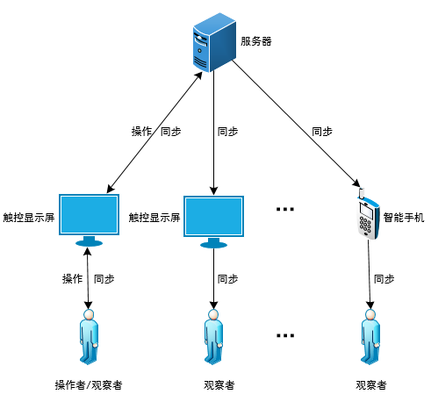
3.1 单人操作多人观察架构

Slide 15
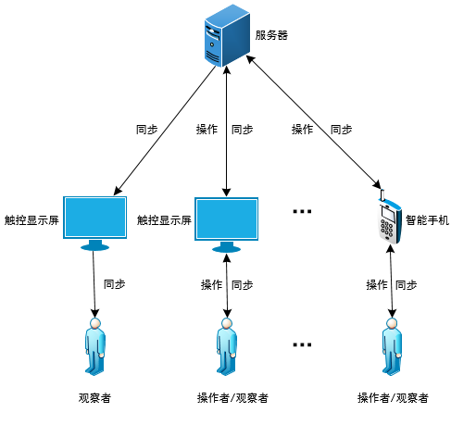
3.2 多人操作多人观察架构

Slide 16
04
PART
其他相关
Notes:
模板来自于 http://meihua.docer.com/

Slide 17
4.1 参考资料
郭西平, 丁建昌, 张先俊. 远程协同办公多媒体系统的开发和应用[J]. 河南电力技术, 2008(4):14-16.
王锋, 赵龙. 协同办公系统的研究[J]. 电脑与电信, 2007(7):26-27.
李新. 一种协同办公系统的设计[J]. 计算机应用与软件, 2005, 22(8):128-130.
Inc. G. The Go Programming Language[J]. IEEE Software, 2016, 31(5):104-104.
刘艳平. Go语言实现数据库驱动的方法[J]. 计算机与现代化, 2018(1):113-115.
Beego框架: https://beego.me/
易升海, 彭江强, 卿勇军,等. 浅析Docker容器技术的发展前景[J]. 电信工程技术与标准化, 2018(6).
高礼, 高昕. Docker技术在软件开发过程中的应用研究[J]. 软件, 2016, 37(3):110-113.
郭瑞, 朱沛立. 红外触摸屏响应分析及延时优化[J]. 液晶与显示, 2015, 30(6):1057-1062.
MVC设计模式：http://www.w3school.com.cn/aspnet/mvc_intro.asp
任中方, 张华, 闫明松,等. MVC模式研究的综述[J]. 计算机应用研究, 2004, 21(10):1-4.

Slide 18
4.2 问题
测试多终端接入，需搭建无线局域网，但CRDC无线网的设备间无法连通，所以需要一个无线路由器。

Slide 19
谢谢！

